Slide 1

Felix Jacobsen, Dennis Podkolsin, Marcus Koppelmann
Mittwoch, 16. Februar 2022
Notes:
Mit unserem Projekt möchten wir ein Problem lösen, dass – so denken wir - jeder und jede von Ihnen hat.
Das 5. Ziel der UN für nachhaltige Entwicklung beschreibt die Etablierung einer tiefgreifenden Geschlechtergleichheit in allen gesellschaftlichen Aspekten. Wir - Gökhan, Felix, Dennis und ich - möchten dazu mit Genderly einen Beitrag leisten. In unserer Zwischenpräsentation wollen wir dafür darauf eingehen, was Genderly genau ist, an wen es adressiert ist, wie wir diese Personen und Personengruppen identifiziert und ausgemacht haben und wie wir das Projektergebnis technisch realisieren möchten.

Slide 2
Agenda
Hauptteil
Marcus
Entwurf der Architektur
Toolset
Einführung
Dennis
Abschluss
Neues aus der Anforderungsanalyse
Neue Funktionalitäten
Lessons Learned
Felix
Rollen- / Aufgabenverteilung
Projektorganisation und Teamwork
Überblick zur Erweiterungsarbeit
2
Notes:
Das sind relativ viele Aspekte, die es zu beleuchten gilt.
Unsere Agenda bietet dafür eine kurze Einführung, wir beschreiben, warum es für dieses UN-Ziel Handlungsbedarf gibt und wo wir als Team die Motivation für unseren Beitrag sehen.
Im Hauptteil konkretisieren wir das noch weiter. Wir erläutern den Mehrwert unseres Projektes an konkreten, ausgemachten Zielgruppen und Stakeholdern, die Situationen, in denen die Anwendung genutzt werden kann und die Art und Weise der Nutzung.
Abschließend ziehen wir ein frühes Fazit über bisherige Arbeiten und geben Ausblick über das weitere Werkeln am Projekt.

Slide 3
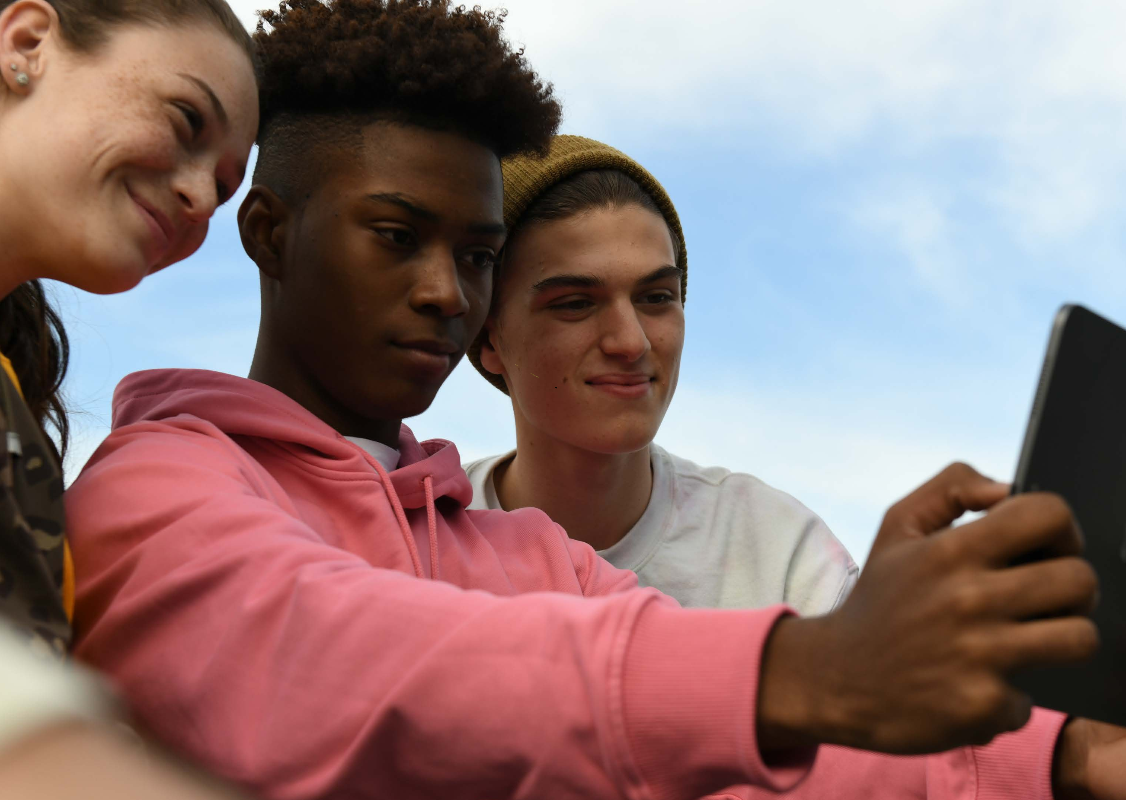
01 //
Einführung
3
Bild: https://devstreaming-cdn.apple.com/videos/wwdc/2019/809fdcsntdrt6yhjk/809/809_designing_ipad_apps_for_mac.pdf
Notes:
Aber beginnen wir ganz von vorne: Mit der Einführung und der Frage, warum unser Beitrag zur Geschlechtergleichheit wichtig ist.

Slide 4
Must Haves
Nice To Haves
Texterfassung, -analyse und Generierung eines genderneutralen Vorschlagstexts.
Voraussetzungen:
> Eingegebener Text ist in deutscher Sprache
> Eingegebener Text ist syntaktisch korrekt
Features:
> Wörter werden durch Alternativwörter ersetzt
> Bedienung ist mittels einer Weboberfläche möglich
Textoptionen:
> Wie soll gegendert warden?
> Auswahlmöglichkeiten für Gendering-Stile, z.B.:
> Genderlose Ersatzworte, > Schreibstil mit “*”
> Schreibstil mit “:”
Visuelle Optionen:
> Themes: Dark/Light – Modus
Monetarisierung:
> Werbeflächen vermieten
> Premium-Modus (Begrenzung einer Wortanzahl aufheben)
> Präsenz auf Social Media herstellen
4

Slide 5
Must Haves
Nice To Haves
Texterfassung, -analyse und Generierung eines genderneutralen Vorschlagstexts.
Voraussetzungen:
> Eingegebener Text ist in deutscher oder englischer Sprache
> Eingegebener Text ist syntaktisch korrekt
Features:
> Automatische Spracherkennung (EN/DE)
> Wörter werden durch Alternativwörter ersetzt
> Bedienung mittels einer Weboberfläche
> Semantische Erkennung von zu ersetzenden Wörter (Nebensatzkorrektur)
Textoptionen:
> Wie soll gegendert werden?
> Auswahlmöglichkeiten für Gendering-Stile, z.B.:
> Genderlose Ersatzworte, > Schreibstil mit “*”
> Schreibstil mit “:”
Visuelle Optionen:
> Themes: Dark/Light – Modus
Monetarisierung:
> Werbeflächen vermieten
> Premium-Modus (Begrenzung einer Wortanzahl aufheben)
> Präsenz auf Social Media herstellen
5

Slide 6


- Organisation zentral im GitHub → Issues als transparent zu- geteilte Aufgabenpakete → Milestones als Deadlines
→ Eine Sammelstelle für alle Projekt-Artefakte
- Regelmäßige wöchentliche Standups
- Frühes Erarbeiten von Pufferzeit für Notfälle
- Zeitbudget und inhaltliche Aufteilung von Präsentationen nicht optimal
Was war gut?
Was kann verbessert werden?
- zusätzliche Abstimmungsrunden extra zum Halten der Präsentationen an sich (Wie? Was? Wer? Wie lange?)
- Probedurchläufe für Präsentationen (inhaltliche Aufteilung und Zeitbudget im Blick behalten)
- Dokumentieren, wer für welche Präsentation wann was sagen soll/will --> Abstimmung
Neue Ideen
Mögliche Aktionen
6
Notes:
Aber beginnen wir ganz von vorne: Mit der Einführung und der Frage, warum unser Beitrag zur Geschlechtergleichheit wichtig ist.

Slide 7
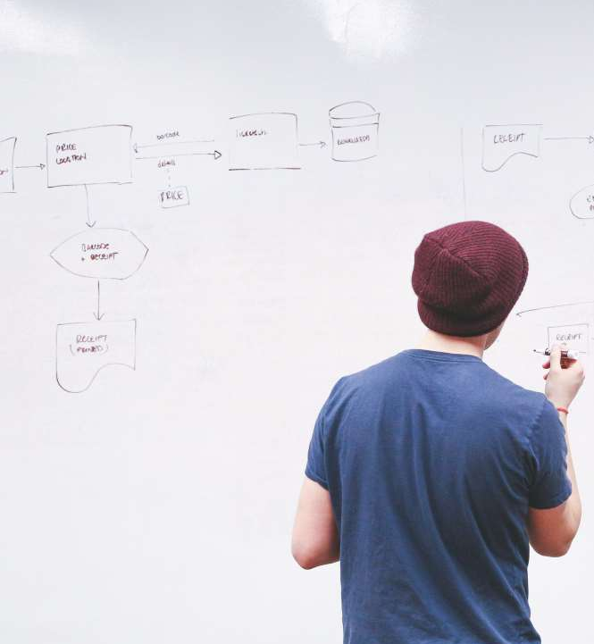
02 //
Hauptteil
7
Bild: https://www.breeze-technologies.de/de/karriere/

Slide 8
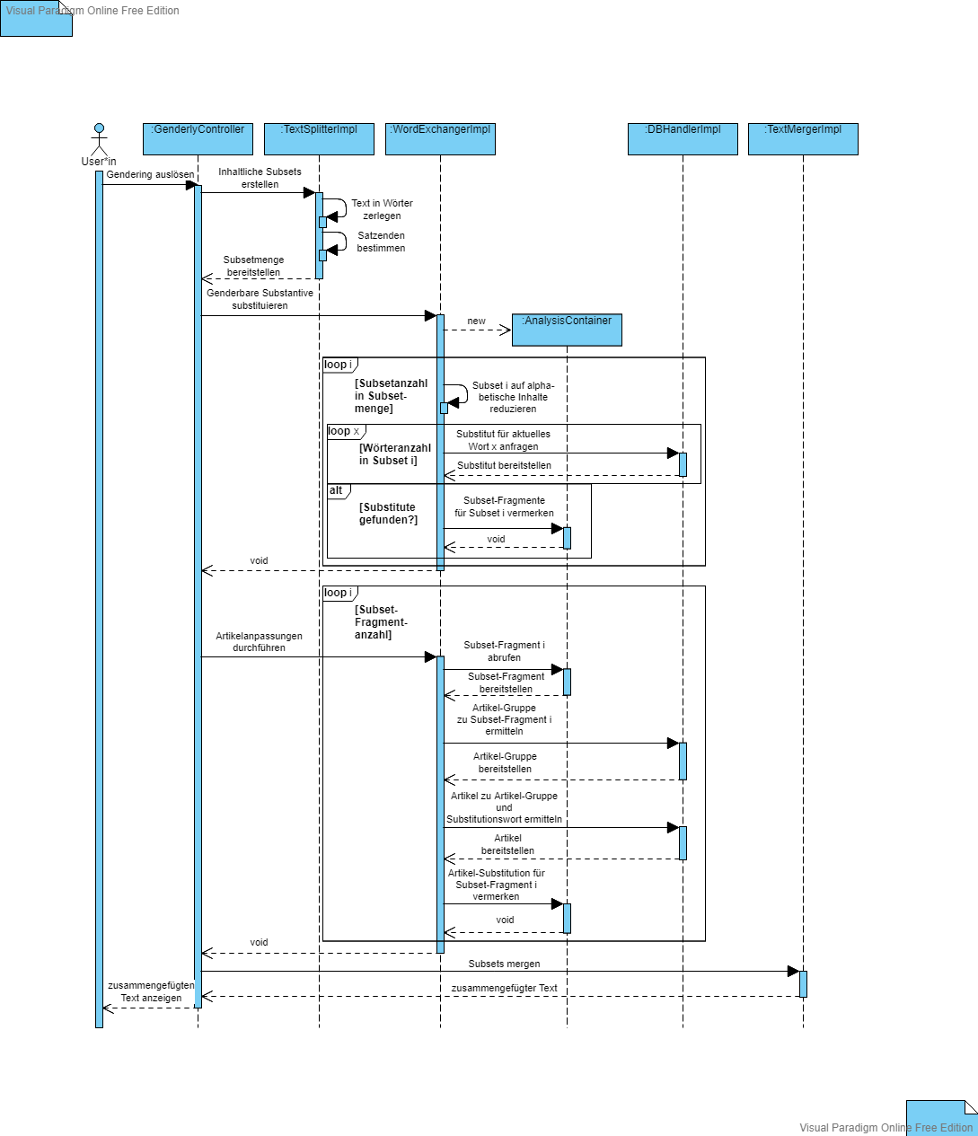
Bisherige
Architektur
8
Notes:
Gendering hält Einzug in den Sprachgebrauch. Besonders im akademischen Bereich wird das deutlich. Ziel dieser Formulierungstechnik ist es, in Wort und Text möglichst alle Leser*innen und Hörer*innen anzusprechen, sprich Inklusion und Geschlechtergleichheit im Sprachgebrauch herzustellen.
Allerdings gestaltet sich das in der Praxis – auch aus eigener Erfahrung – häufig schwierig.
Einerseits möchte der Autor bzw. die Autorin hauptsächlich Textinhalt rüberbringen. Andererseits gibt es keine einheitlichen Vorgaben zum Gendering.
Für uns als Team ist gerade DAS der motivierende Faktor: Die beschriebenen Situationen lassen auf klaren Bedarf für eine automatisierte, einfache Hilfe beim Gendern von Texten schließen. Und genau da wollen wir mit unserer Anwendung – Genderly - ansetzen.

Slide 9
Vereinfachung?!
9
Notes:
Gendering hält Einzug in den Sprachgebrauch. Besonders im akademischen Bereich wird das deutlich. Ziel dieser Formulierungstechnik ist es, in Wort und Text möglichst alle Leser*innen und Hörer*innen anzusprechen, sprich Inklusion und Geschlechtergleichheit im Sprachgebrauch herzustellen.
Allerdings gestaltet sich das in der Praxis – auch aus eigener Erfahrung – häufig schwierig.
Einerseits möchte der Autor bzw. die Autorin hauptsächlich Textinhalt rüberbringen. Andererseits gibt es keine einheitlichen Vorgaben zum Gendering.
Für uns als Team ist gerade DAS der motivierende Faktor: Die beschriebenen Situationen lassen auf klaren Bedarf für eine automatisierte, einfache Hilfe beim Gendern von Texten schließen. Und genau da wollen wir mit unserer Anwendung – Genderly - ansetzen.

Slide 10
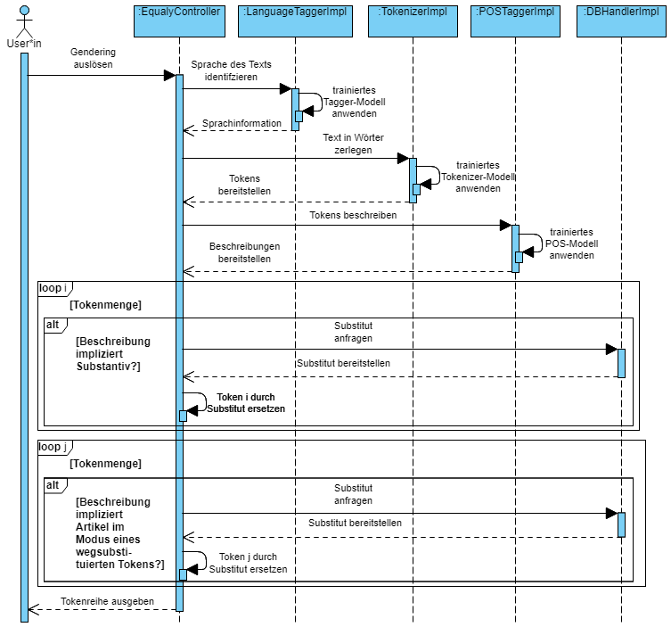
Architekturentwurf
Geplant: Einsatz von KI mittels vortrainierter Modelle Auswirkung: Vereinfachung, Unterstützung mehrerer Sprachen
TODO: Datenbank um Englische Substitute erweitern
DONE: Auswahl aus verfügbaren NLP-Frameworks treffen
Geplant: Bestehende Architektur nach MVC-Muster behalten
Geplant: Dokumentation mittels JavaDoc anpassen/ausbauen
10
Notes:
Gendering hält Einzug in den Sprachgebrauch. Besonders im akademischen Bereich wird das deutlich. Ziel dieser Formulierungstechnik ist es, in Wort und Text möglichst alle Leser*innen und Hörer*innen anzusprechen, sprich Inklusion und Geschlechtergleichheit im Sprachgebrauch herzustellen.
Allerdings gestaltet sich das in der Praxis – auch aus eigener Erfahrung – häufig schwierig.
Einerseits möchte der Autor bzw. die Autorin hauptsächlich Textinhalt rüberbringen. Andererseits gibt es keine einheitlichen Vorgaben zum Gendering.
Für uns als Team ist gerade DAS der motivierende Faktor: Die beschriebenen Situationen lassen auf klaren Bedarf für eine automatisierte, einfache Hilfe beim Gendern von Texten schließen. Und genau da wollen wir mit unserer Anwendung – Genderly - ansetzen.

Slide 11


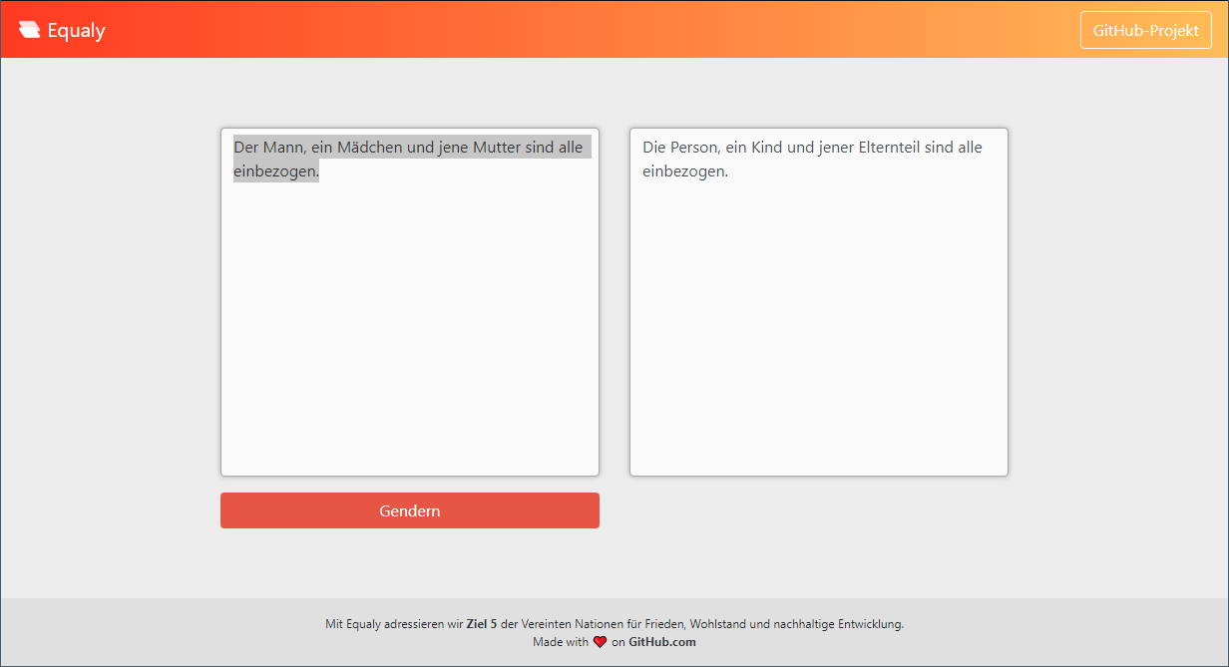







Bilder: https://commons.wikimedia.org/wiki/File:CSS3_and_HTML5_logos_and_wordmarks.svg
https://miro.medium.com/max/1400/1*ymgzIlxykSI7--smaBN5mA.png
https://i.morioh.com/210619/24860a44.webp https://commons.wikimedia.org/wiki/File:SQLite370.svg https://opennlp.apache.org/img/opennlp-navbar-logo.png
https://raw.githubusercontent.com/pemistahl/lingua/main/images/logo.png
11

Slide 12
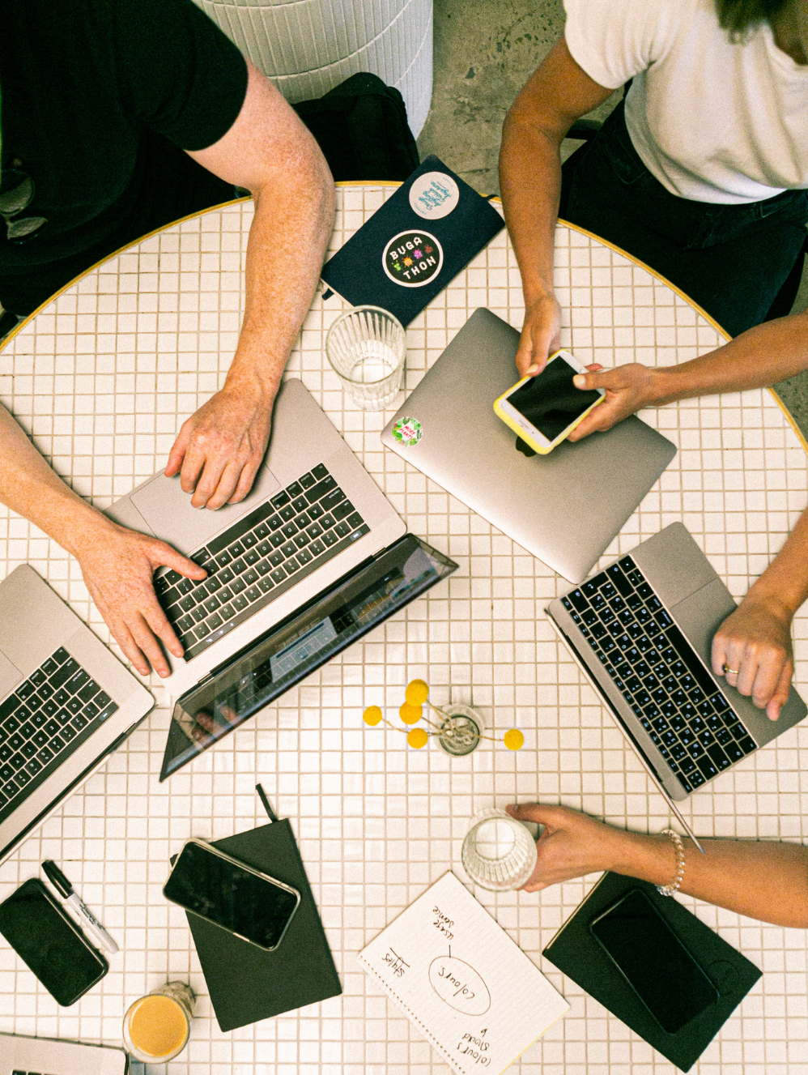
03 //
Abschluss
12
Notes:
Vorschlag:
Das hier lieber Projektmanagement und Ausblick nennen. Allgemein Zwischenabschnitte neu benennen
Bilder von 02 und 03 tauschen

Slide 13

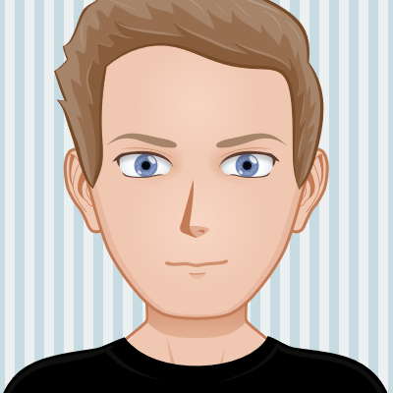
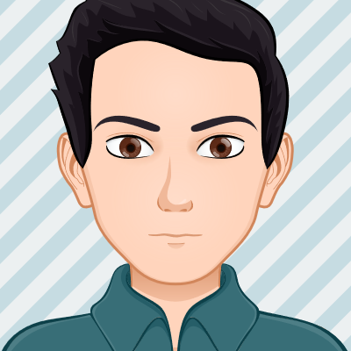
Rollenverteilung
Dennis
Marcus
Felix
Testing
Test Infrastructure
Mocking
Development
AI
Documentation
Wording
Marketing
13
Notes:
Aber beginnen wir ganz von vorne: Mit der Einführung und der Frage, warum unser Beitrag zur Geschlechtergleichheit wichtig ist.

Slide 14

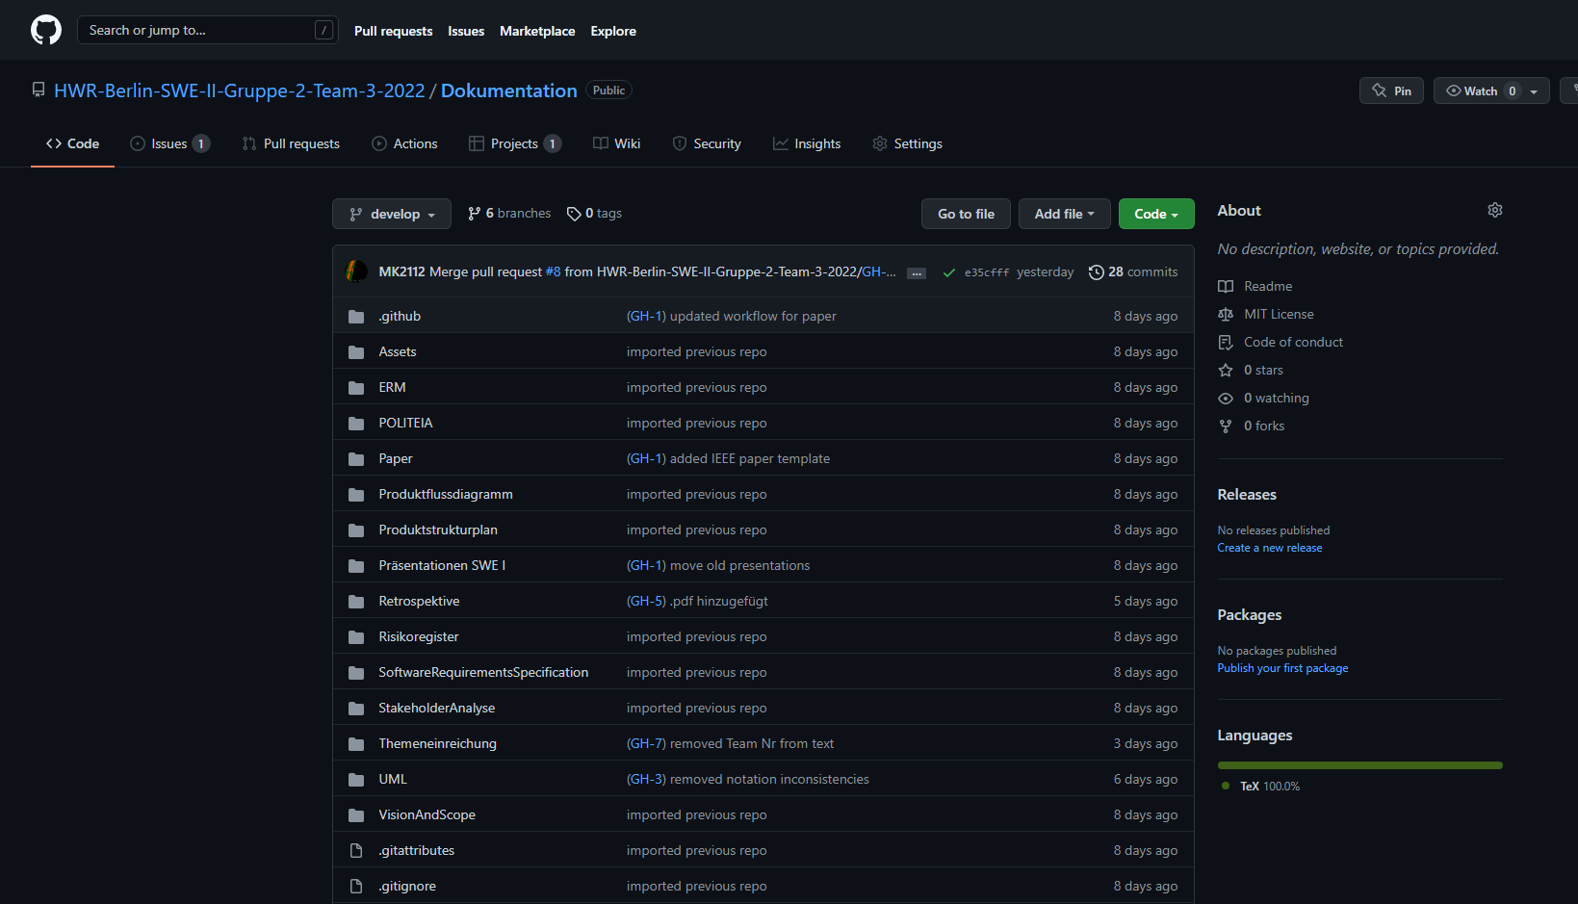
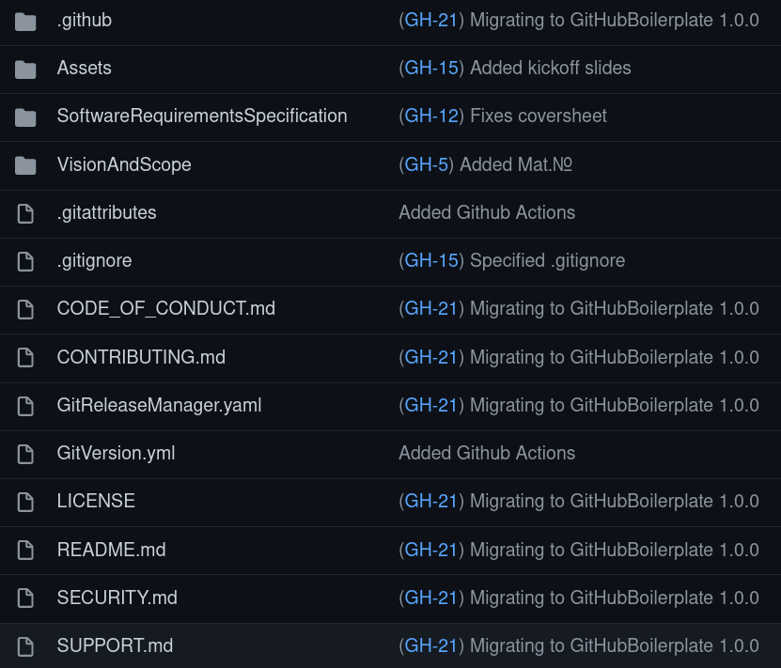
Projekt- organisation
14
Bild: https://mockuphone.com/device/dell-xps13

Slide 15



Nächste Schritte
1. Re-Branding
2. Backend, KI -Technologien finden:
→ geeignete Modelle finden, wie man die verknüpfen kann
→ mehr Daten für Datenbank erheben
3. Umfangreich dokumentieren und testen
15

Slide 16

Vielen Dank!
Gibt es Fragen?
Bilder (sofern nicht bereits gekennzeichnet): Eigene Darstellungen unter Verwendung von https://www.canva.com und https://bloggerpilot.com/tools/avatar-generator/
Notes:
Das war unsere Zwischenpräsentation zu Genderly. Vielen Dank für Ihre Aufmerksamkeit! ☺

